Slide 1
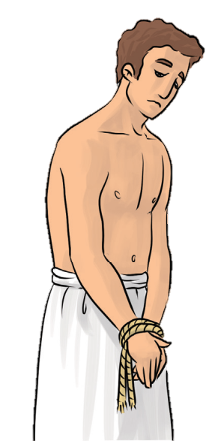
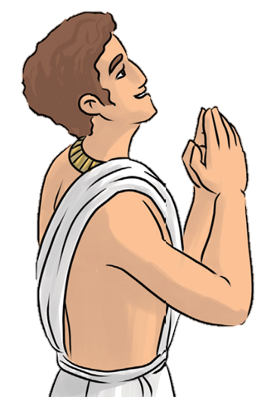
József Egyiptomban:
Potifár házában és a börtönben
József Egyiptomban:
Potifár házában és a börtönben
DIGITÁLIS HITTANÓRA
Kedves Szülők!
Kérjük, hogy segítsenek a gyermeküknek a hittanóra tananyagának az elsajátításában!
A digitális hittanórán szükség
lesz az alábbiakra:
Internet kapcsolat
Hangszóró vagy fülhallgató a hanganyaghoz
Hittan füzet, vagy papír lap
Ceruza, vagy toll, színes ceruzák
Kérem, hogy indítsák el a diavetítést!
(A linkekre így tudnak rákattintani!)
Javaslat: A PPT fájlok megjelenítéséhez használják a WPS Office ingyenes verzióját (Letölthető innen: WPS Office letöltések ). Az alkalmazás elérhető Windows-os és Android-os platformokra is!

Slide 2


Áldás, békesség!
Kezdd a digitális hittanórát az óra eleji imádsággal!

Slide 3

Mit gondolsz, vajon melyik történet szereplője gondolhatja
ezeket a mondatokat magában?
Vajon miért álmodok ilyen érdekes dolgokat?
Fáj a gyomrom, mert izgulok, vajon hová visznek.
Miért vagyok én ilyen fecsegő?
Néha sokat beszélek, de szeretem elmondani, amit kigondolok.
Úgy érzem, féltékenyek rám a testvéreim. De nem tudom miért.
Néha én vagyok az utolsó, néha meg első.
Nekem soha nem sikerül semmi.
Dühös lettem, mert eladtak idegen embereknek.
Nem akarok dicsekedni, de néha mégis megteszem.
Félek, hogy mi lesz velem.
Nagyon szomorú vagyok a testvéreim miatt.
Próbálok bízni, hogy minden jóra fordul.
Istentől kérek segítséget.

Slide 4
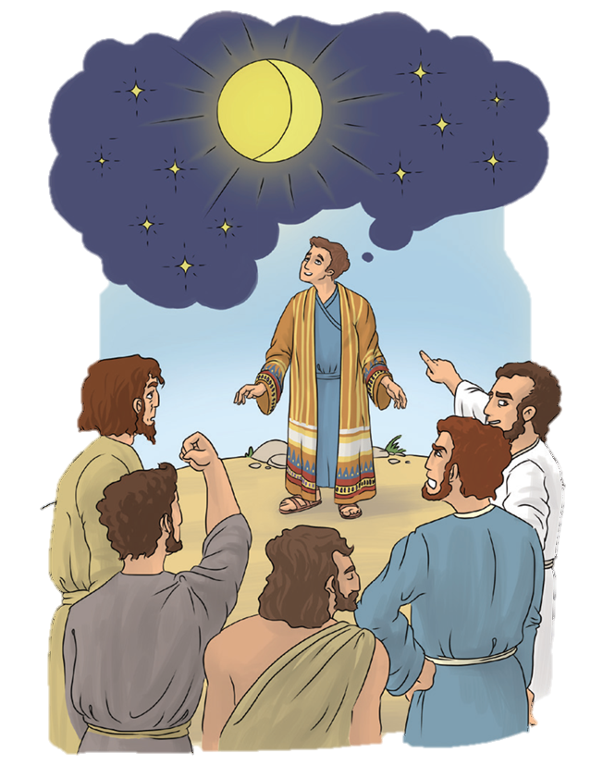
A megfejtés:
JÓZSEF
Hiszen ő volt az, akit testvérei féltékenységből eladtak egy kereskedő karavánnak.
Hamarosan megtudhatjuk
hogyan folytatódott az ő története.

Slide 5
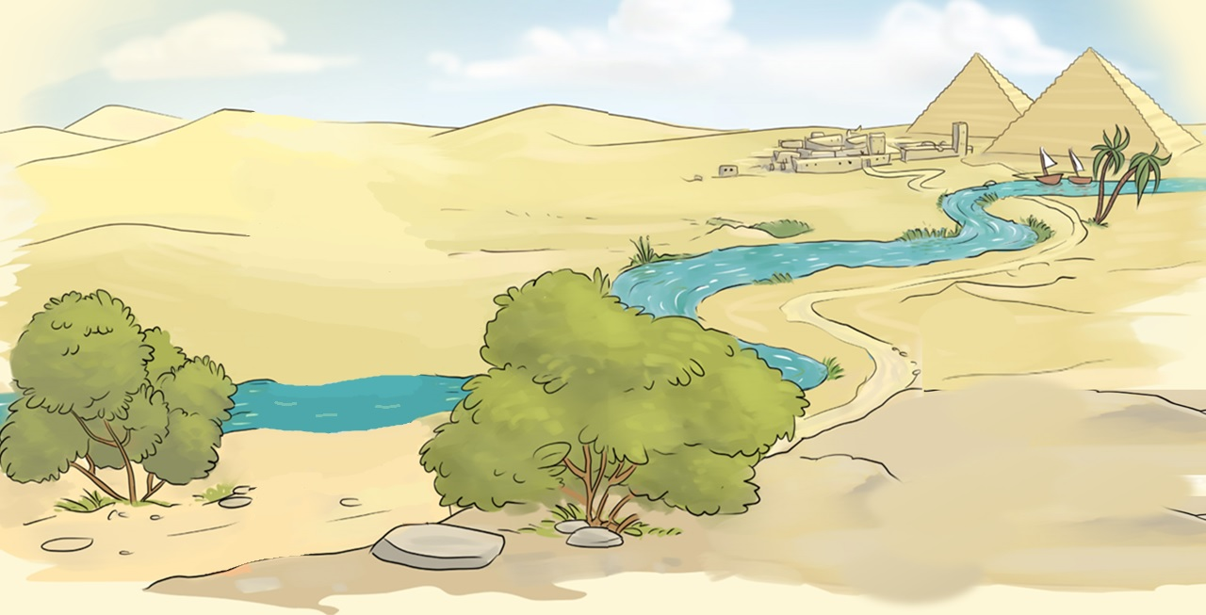

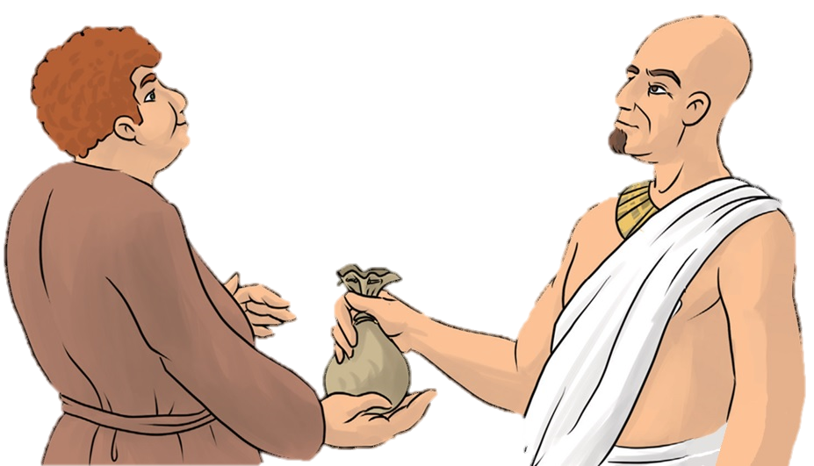
Sok idő telt el azóta, hogy Józsefet eladták testvérei.
Egyiptomba került. És ott megvette egy Potifár nevű gazdag ember.
Így lett József rabszolga. Senki nem irigykedett rá többé.

Slide 6
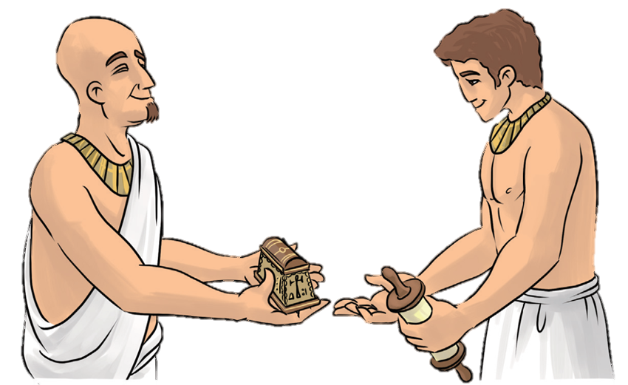
De Isten Józseffel volt, és mindenben sikeressé tette.
Észrevette ezt Potifár is.
Háza felügyelőjévé nevezte ki, és mindenét rábízta.

Slide 7
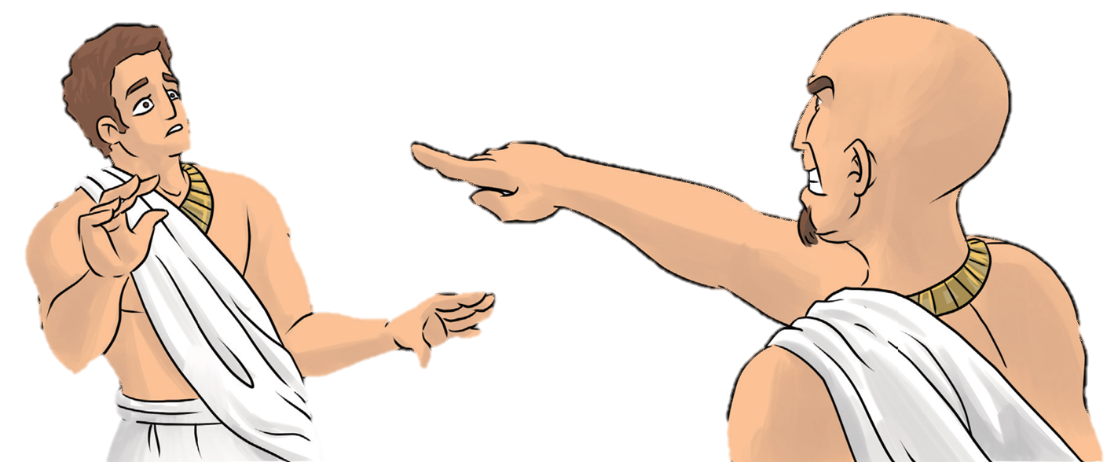
Potifár felesége azonban gyűlölte Józsefet.
Rávette a férjét, hogy Józsefet börtönbe zárassa.

Slide 8
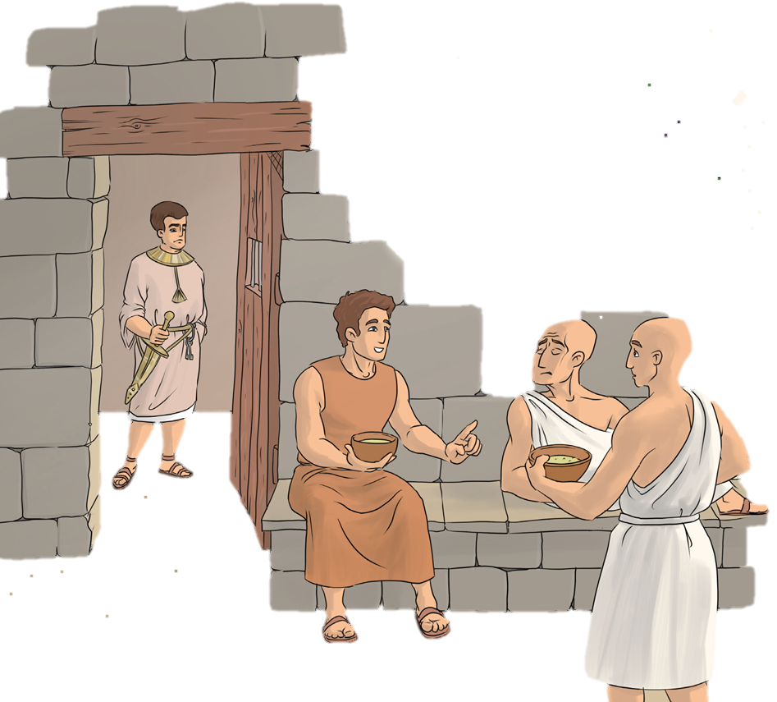
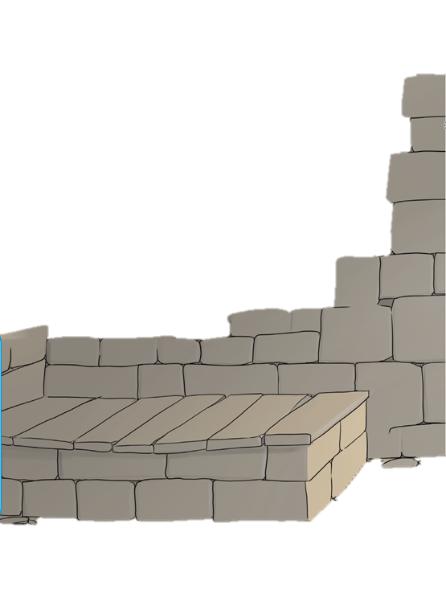
Egy nap új foglyok érkeztek a börtönbe.
A fáraó főpohárnoka és fősütőmestere.
József gondoskodott róluk. Egy nap különösen gondterheltnek látszottak.
De az Úr még a börtönben is vele volt.
Így figyelt fel rá a börtönparancsnok, és kis idő múlva Józsefre bízta a börtön összes foglyát.

Slide 9
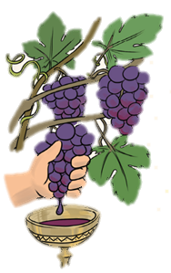
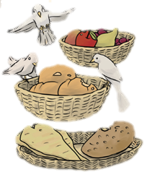

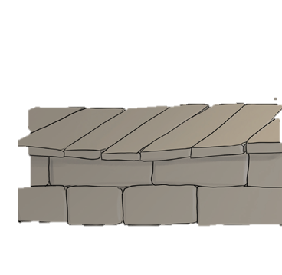
Álmomban három kosár volt a fejemen tele mindenféle süteménnyel. De madarak csaptak le, és nekiestek a fáraó ételének. Mit jelent ez?
Én egy szőlővesszőt láttam. Azon három vessző nőtt, a vesszőkön szőlő termett. A fürtökből a levet a fáraó poharába facsartam. Ezzel kínáltam meg őt.
Álmot álmodtunk, de nincs, aki megfejtse.
Tetszett a válasz, ezért a fősütőmester is elmesélte az álmát.
Három nap múlva kivégeztet a fáraó.
– válaszolta szomorúan.
A három vessző három nap. Ezt követően újra a fáraó főpohárnoka leszel. Ha majd előtte állsz, kérlek, szólj neki rólam, és vitess ki innen!

Slide 10
Három nap múlva minden úgy történt, ahogyan József előre megmondta.
A főpohárnok újra a fáraó szolgálatába állt, de örömében megfeledkezett Józsefről.

Slide 11
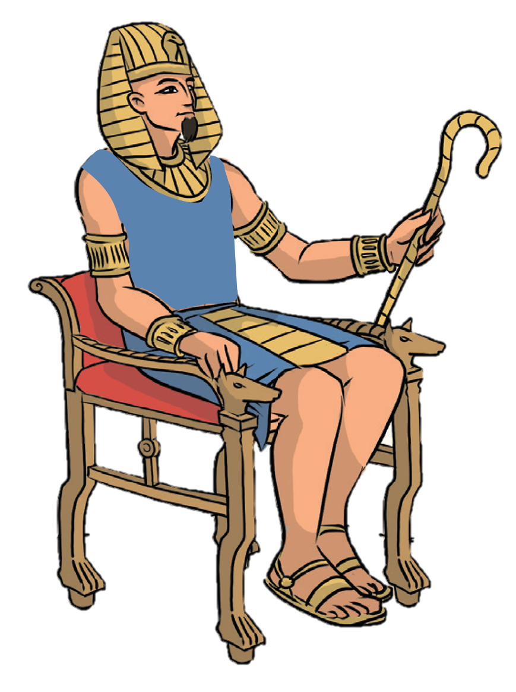
Tudod-e?
Egyiptom egy nagy és gazdag ország volt.
Királyát fáraónak nevezték.
Potifár a fáraó szolgálatában állt.
Katonáival a fáraóra vigyázott.

Slide 12

?
?
Elevenítsd fel a történet részleteit! Egészítsd ki a mondatokat a következő feladatban!
Kattints ide!

Slide 13
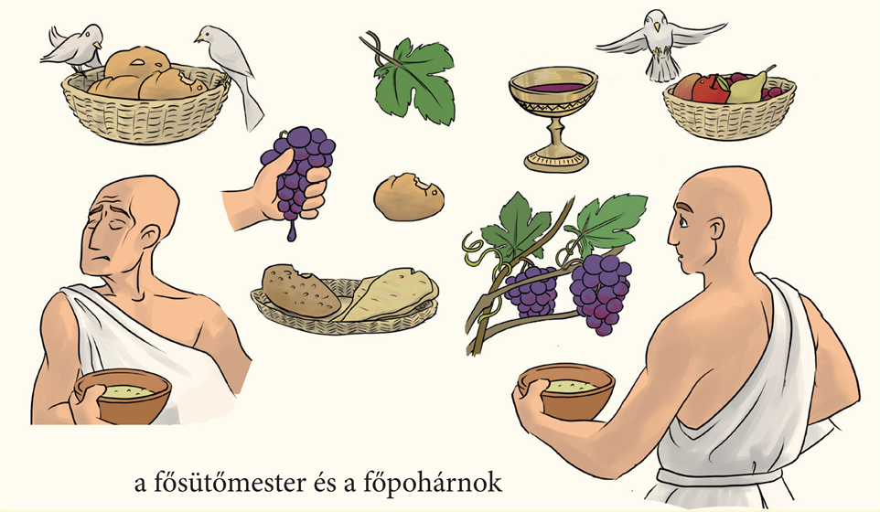
Két különös álmot is megfejtett József a börtönben.
A következő feladatban keresd meg a különbségeket közöttük!
Kattints ide!

Slide 14
Mi volt József reménysége a fogságban?
Kattints ide, fejtsd meg a titkosírást és megtudod a választ!

Slide 15
„Ha mások megfeledkeznének is, én nem feledkezem meg rólad!”
Ézsaiás könyve 49,15
Mit jelent ez a bibliai Ige?
Ki az, aki soha nem feledkezik meg rólunk?
Mi az, amiről te szeretnéd, hogy Ő mindig tudjon?

Slide 16
Mai történetünk több mindenre is megtanít minket. Bár József rabszolga lett, miután testvérei eladták őt, de Isten vezette, vigyázott rá és nem hagyta el.
Sőt, sikeressé tette őt egy másik országban.
Mi is kerülhetünk reménytelennek tűnő helyzetbe. Ha így lenne, ne felejtsük el, hogy Isten nem hagyja el, aki Benne bízik.
Adjunk hálát azért, hogy ilyen Istenünk van!

Slide 17

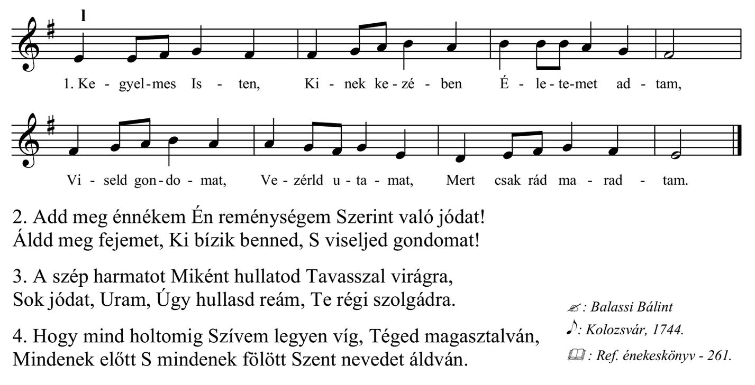

Ezzel az énekkel adjunk hálát Istennek azért,
hogy Benne mindig bízhatunk, mert soha nem feledkezik meg rólunk!

Slide 18
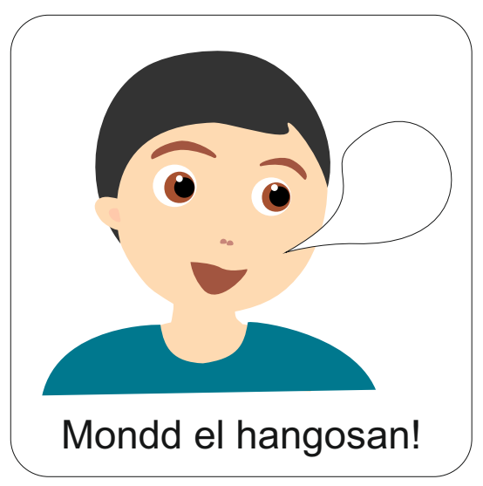

„Ha mások megfeledkeznének is,
én nem feledkezem meg rólad!”
(Ézsaiás könyve 49,15)
Aranymondás
Olvasd el Isten üzenetét és add tovább az Igét valakinek!

Slide 19
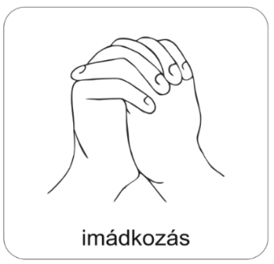
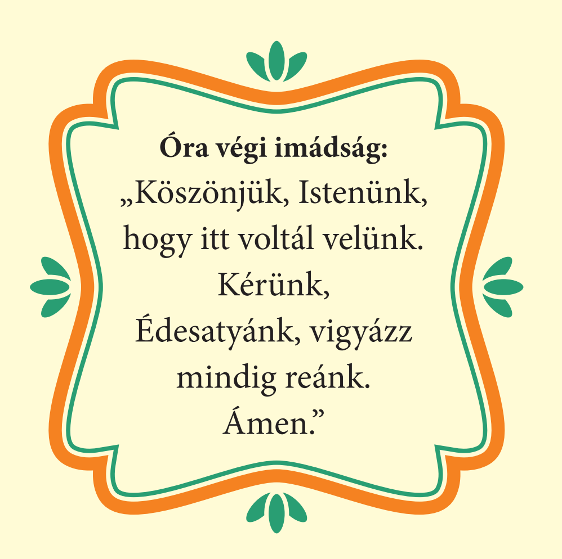
A digitális hittanóra végén így imádkozz!
Kedves Hittanos!
Várunk a következő digitális hittanórára!
Áldás, békesség!

Slide 20

Áldás, békesség!
„Te vagy az én erőm, rólad zeng énekem. Erős váram az Isten, az én hűséges Istenem.”
(Zsoltárok könyve 59,18)
Kedves Szülők!
Köszönjük a segítségüket!
Isten áldását kívánjuk ezzel az Igével!

